Slide 1
HASIL TES FISIK, PENGOLAHAN
DAN ANALISIS PERFORMA
TIM PENGOLAH DAN ANALISIS DATA
&
TIM DALWAS
KONI PROVINSI JAWA BARAT
2015

Slide 2
CABOR TERUKUR
ANGKAT BERAT
ANGKAT BESI
ATLETIK
BALAP SEPEDA
DAYUNG
PANJAT TEBING
RENANG
SELAM

Slide 3
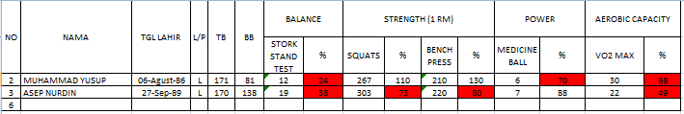
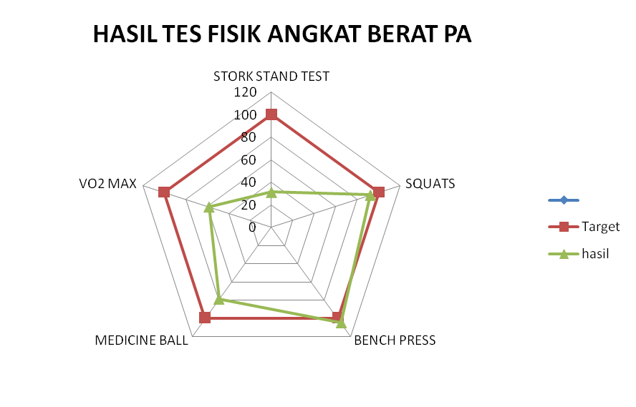
HASIL TES FISIK “ANGKAT BERAT”
CATATAN :
SEMUA ATLET LEMAH KESEIMBANGAN DAN DT KARDIO

Slide 4
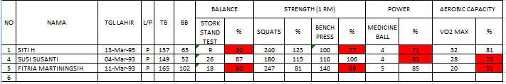
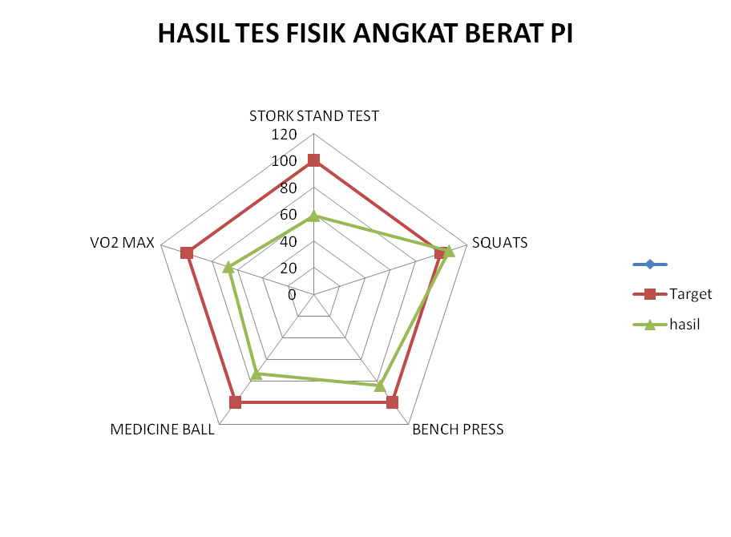
CATATAN :
RATA-RATA ATLET LEMAH DI KESEIMBNAGAN, KEKUATAN OTOT LENGAN, DAN VO2 MAX

Slide 5
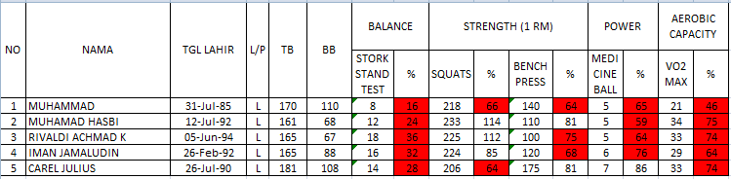
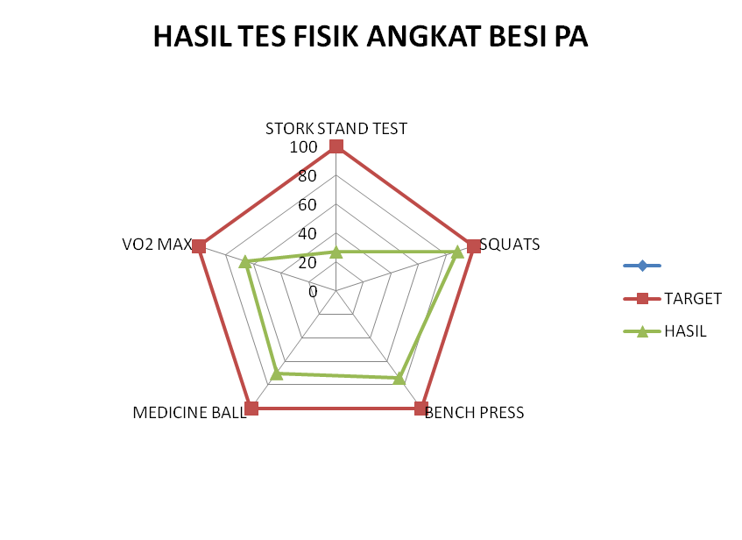
ANGKAT BESI PA
CATATAN :
RATA-RATA ATLET LEMAH DI KESEIMBANGAN, KEKUATAN MAKSIMAL OTOT LENGAN, POWER LENGAN DAN VO2 MAX

Slide 6
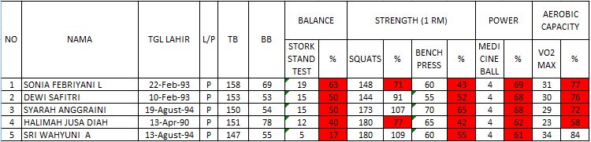
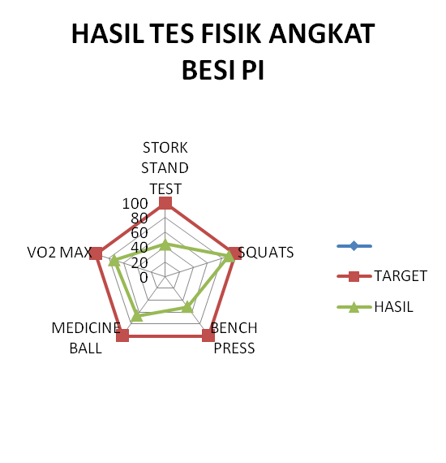
ANGKAT BESI PI
CATATAN :
RATA-RATA ATLET LEMAH KESEIMBANGAN , KEKUATAN MAKS OTOT LENGAN, POWER LENGAN, DAN VO2 MAX

Slide 7
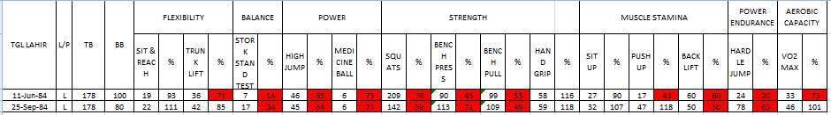
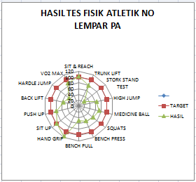
ATLETIK NO LEMPAR
CATATAN : ATLET LEMAH DI SEMUA KONDISI FISIK, KECUALI DI FLEKSIBILITAS, DTO PERUT, KEKUATAN PEGANGAN

Slide 8
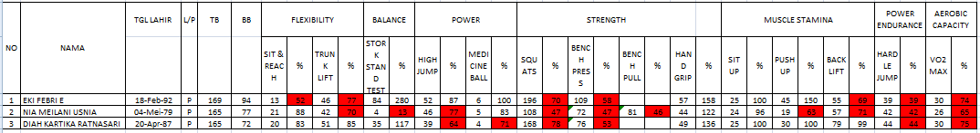
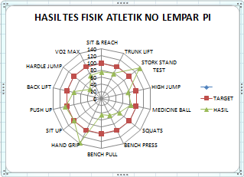
CATATAN : RATA-RATA ATLET LEMAH DI FLEKSIBILITAS PUNGGUNG, POWER TUNGKAI, KEKUATAN MAKS TUNGKAI, KEKUATAN MAKS LENGAN, DAN VO2 MAX

Slide 9
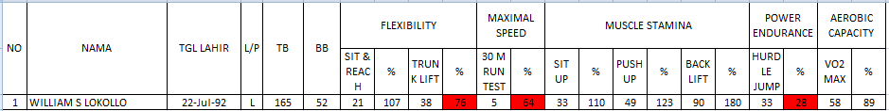
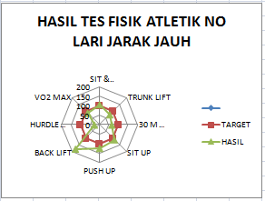
LARI JARAK JAUH PA
CATATAN : ATLET LEMAH DI FLEK. PUNGGUNG, POWER ENDURANCE TUNGKAI

Slide 10
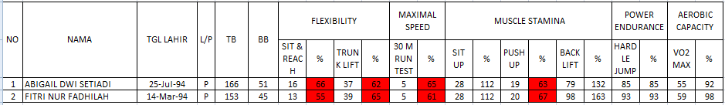
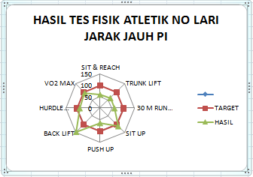
CATATAN : KEDUANYA ATLET MEMILIKI KELEMAHAN YANG SAMA YAITU DI FLEKISBILITAS, DAN DAYA TAHAN OTOT LENGAN

Slide 11

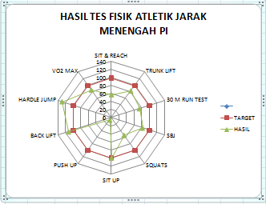
JARAK MENENGAH PI
CATATAN : ATLET MEMILIKI KELEMAHAN DI FLEKISBILITAS, KECEPATAN, KEKUATAN MAKS TUNGKAI, DAN DTO LENGAN

Slide 12
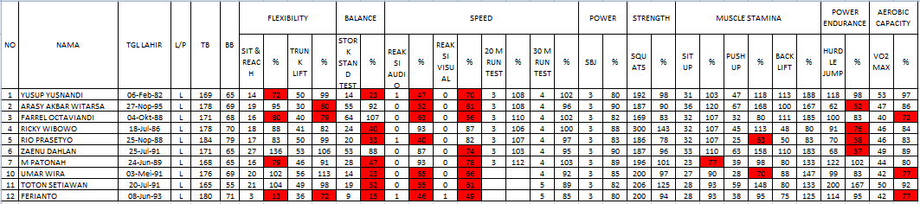
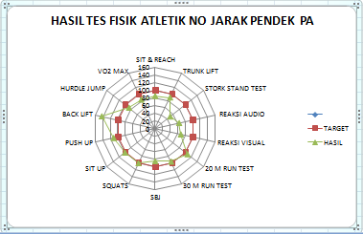
JARAK PENDEK
CATATAN : ATLET RATA MEMILIKI KELEMAHAN DI FLEKSIBILITAS, KECEPATAN REAKSI, POWER ENDURANCE TUNGKAI DAN VO2 MAX

Slide 13
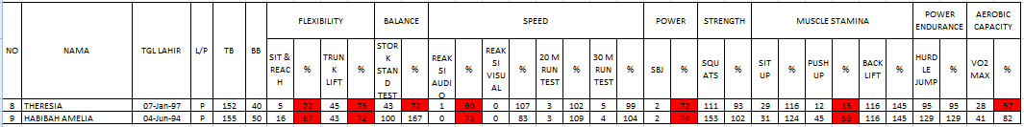
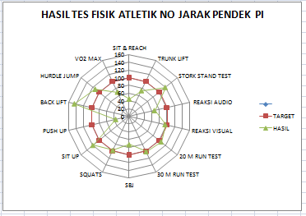
CATATAN : ATLET LEMAH DI FLEKSIBILITAS, WAKTU REAKSI , POWER TUNGKAI, DATO LENGAN, DAN VO2 MAX

Slide 14
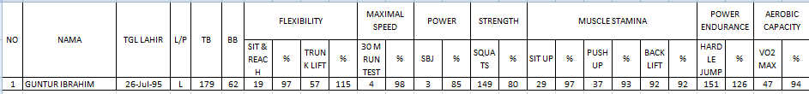
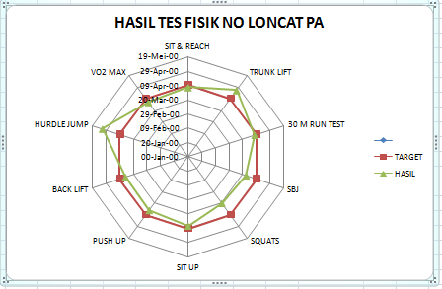
ATLETIK NO LOMPAT
CATATAN : ATLET SUDAH MEMILIKI KEMAMPUAN KONDISI FISIK YANG CUKUP BAGUS UNTUK MENGHADAPI PON YANG MASIH TERSISA WAKTU SATU TAHUN LEBIH, PELIHARA DAN TINGKATKAN SEMUA KONDISI FISIK YANG DIBUTUHKAN

Slide 15
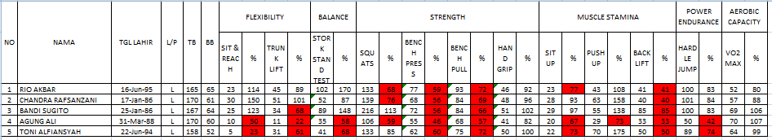
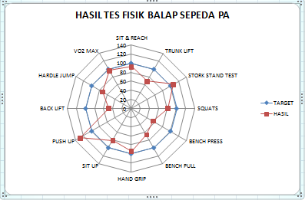
BALAP SEPEDA
CATATAN : RATA-RATA ATLET KURANG DI KONDISI FISIK KEKUATAN OTO LENGAN, DAN OTOT PUNGGUNG, BEBERAPA ATLET KURANG FLEKSIBILITAS, KEK.MAKS OTOT TUNGKAI, OTOT PERUT, DAN POWER ENDURANCE, SEDANGKAN VO2 MAX CUKUP BAIK.

Slide 16
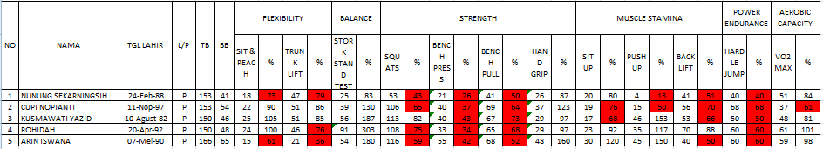
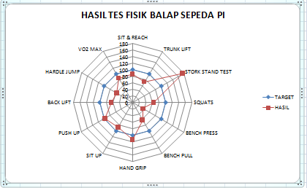
CATATAN : ATLET RATA-RATA LEMAH DI KEKUATAN OTOT TUNGKAI, KEKUATAN OTOT LENGAN, OTOT PUNGGUNG, POWER ENDURANCE TUNGKAI, SEDANGKAN VO2 MAKS CUKUP BAGUS
BAIK PUTRA MAUPUN PUTRI POWER ENDURANCE TUNGKAI LEMAH SEHINGGA WALAUPUN VO2 MAKS BAGUS AKAN TETAPI SATU KALI KAYUHNYA MENGHASILKAN JARAK YANG PENDEK KARENA OTOT TUNGKAI LEMAH

Slide 17
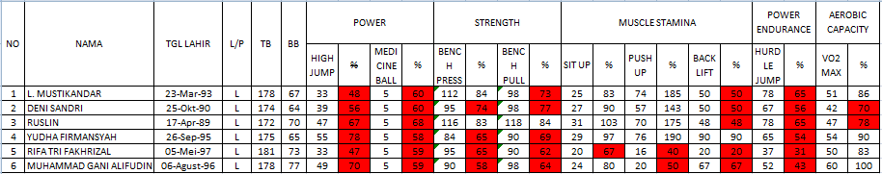
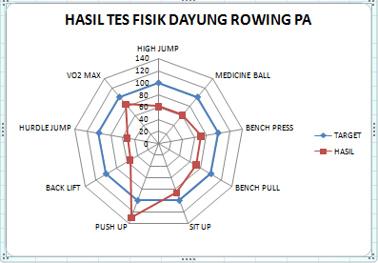
CABOR DAYUNG
CATATAN : RATA-RATA ATLET LEMAH DI KEKUATAN MAKS, POWER LENGAN DAN TUNGKAI, OTOT PUNGGUNG, POWER ENDURANCE TUNGKAI, DAN BEBERAPA ORANG KURANG DI VO2 MAX

Slide 18
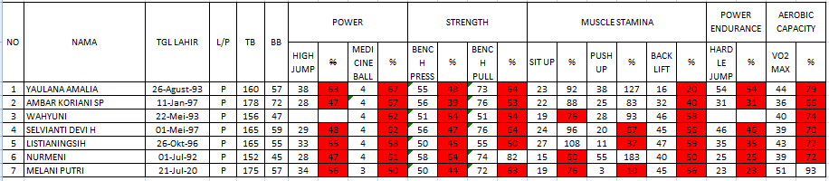
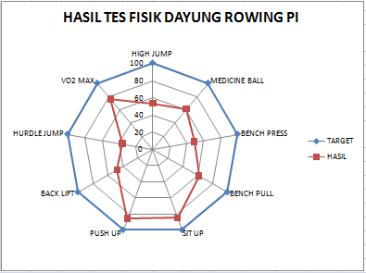
CATATAN : HAMPI DI SEMUA KONDISI FISIK YANG DIPERLUKAN UNTUK CABOR DAYUNG ATLET PUTRI MEMILIKI KONDISI FISIK KURANG.

Slide 19
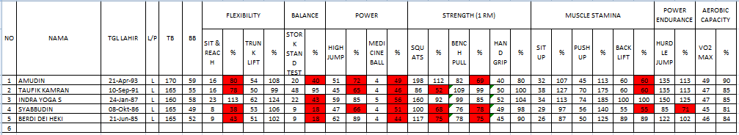
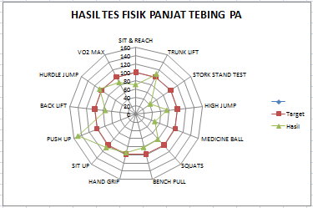
CABOR PANJAT TEBING
CATATAN : ATLET LEMAH DI FLEKSIBILITAS, KESEIMBANAGN, POWER LENGAN DAN TUNGKAI, KEKUATAN MAKS LENGAN DAN TUNGKAI,

Slide 20
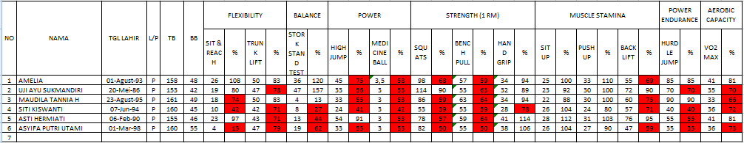
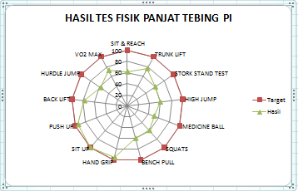
CATATAN : ATLET LEMAH DI FLEKSIBILITAS, KEKUATAN MAKS LENGAN DAN TUNGKAI, POWER LENGAN DAN TUNGKAI, DAN VO2 MAX

Slide 21
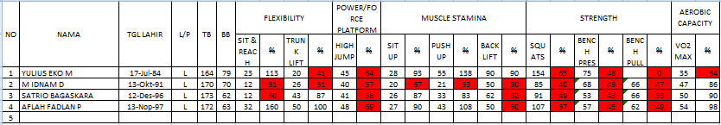
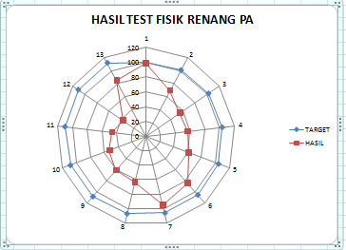
AQUATIK LONCAT INDAH
CATATAN: ATLET LEMAH DI KONDISI FISIK POWER TUNGKAI, DTO PUNGGUNG, KEKUTAN OTOT LENGAN DAN TUNGKAI

Slide 22
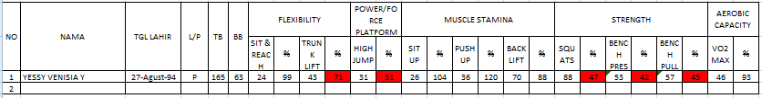
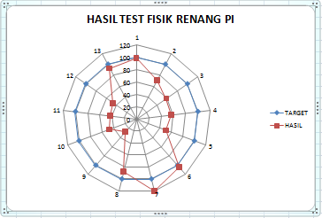
CATATAN : ATLET LEMAH DI FLEKSIBILITAS, POWER TUNGKAI KEKUATAN OTOT LENGAN DAN TUNGKAI

Slide 23
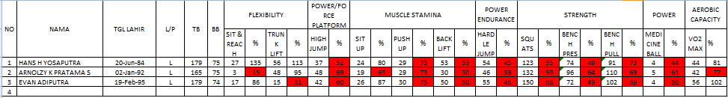
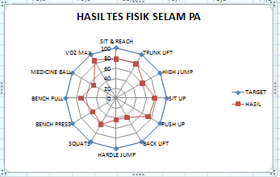
CABOR SELAM
CATATAN : RATA-RATA ATLET LEMAH DI POWER TUNGKAI, DTO LENGAN, PUNGGUNG, POWER ENDURANCE TUNGKAI, KEKUATAN MAKS TUNGKAI DAN LENGAN, DAN POWER LENGAN.

Slide 24
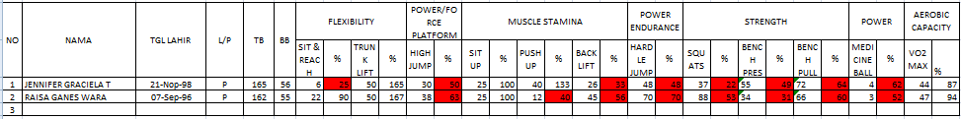
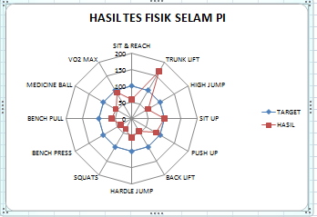
CATATAN : ATLET LEMAH DI POWER TUNGKAI, DTO PUNGGUNG, PE TUNGKAI, KEKUATAN MAKS TUNGKAI DAN LENGAN, POWER LENGAN

Slide 25
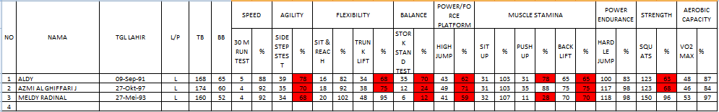
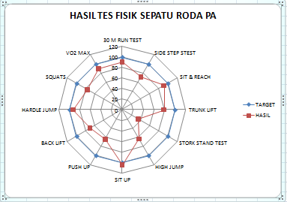
CABOR SEPATU RODA
CATATAN : ATLET LEMAH DI KELINCAHAN, FLEKSIBILITAS, KESEIMBANGAN, POWER TUNGKAI, DTO LENGAN DAN PUNGGUNG, DAN KEKUATAN MAKS TUNGKAI.

Slide 26
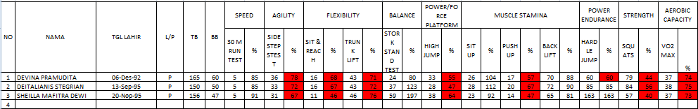
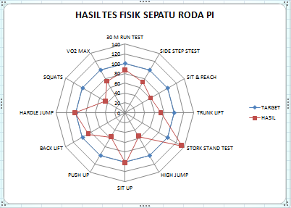
CATATAN : ATLET MASIH LEMAH DI KELINCAHAN FLEKSIBILITAS, POWER TUNGKAI, DTO LENGAN, KEKUATAN TUNGKAI, DAN VO2 MAX

Slide 27
CABOR PERMAINAN
SQUASH

Slide 28
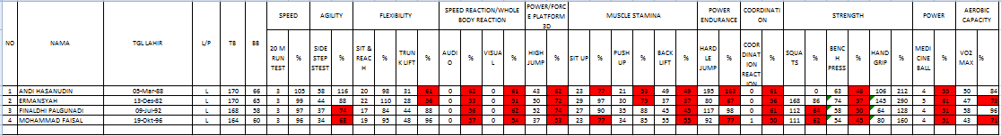
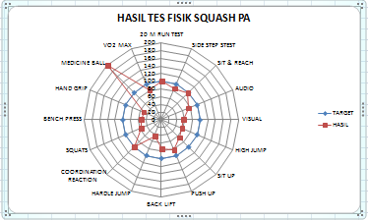
CABOR SQUASH
CATATAN : RATA-RATA ATLET LEMAH KECEPATAN REAKSI, KEKUATAN OTOT LENGAN, POWER TUNGKAI, DTO PUNGGUNG, POWER ENDURANCE, KOORDINASI, DAN BEBERAPA ORANG VO2 MAX

Slide 29
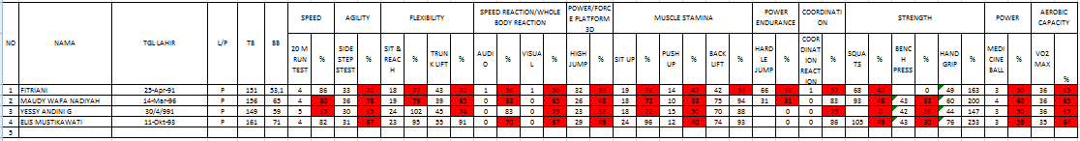

CATATAN : ATLET LEMAH DI FLEKSIBILITAS, KELINCAHAN, KECEPATAN REAKSI, POWER TUNGKAI DAN LENGAN, DTO LENGAN DAN PERUT, KEKUATAN TUNGKAI DAN LENGAN, DAN VO2 MAX

Slide 30
CABOR BELA DIRI
SQUASH
GULAT
JUDO
KARATE
KEMPO
PENCAK SILAT
TAEKWONDO
T DERAJAT
TINJU
WUSHU

Slide 31


CABOR ANGGAR
CATATAN : RATA-RATA ATLET LEMAH DI KECEPATAN REAKSI, KELINCAHAN, POWER LENGAN DAN TUNGKAI, KEKUATAN OTOT TUNGKAI DAN LENGAN, DTO PUNGGUNG, DAN VO2 MAX

Slide 32


CATATAN : SEMUA ATLET LEMAH DI POWER DAN DTO OTOT, POWER ENDURANCE DAN VO2 MAX. BEBERAPA DI AGILITY DAN REAKSI.

Slide 33


CABOR GULAT
CATATAN : ATLET LEMAH KELINCAHAN, POWER LENGAN, KEKUATAN OTOT LENGAN, DAN BEBERAPA ORANG DI POWER TUNGKAI.

Slide 34


CATATAN : SEMUA ATLET LEMAH DI POWER TUNGKAI, KELINCAHAN, POWER LENGAN, KEKUATAN LENGAN DAN TUNGKAI.

Slide 35


CABOR JUDO
CATATAN : SEMUA ATLET LEMAH DI KOORDINASI, KECEPATAN REAKSI, POWER LENGAN DAN TUNGKAI, KEKUATAN MAKS LENGAN, BEBERAPA ORANG DI DTO OTOT, KESEIMBANGAN DAN VO2 MAX

Slide 36


CATATAN : SEMUA ATLET LEMAH DI POWER LENGAN, KEKUATAN MAKS OTOT –OTOT LENGAN, DAN BEBERAPA ATLET LEMAH DI KOORDINASI DAN POWER TUNGKAI

Slide 37


CABOR KARATE
CATATAN : SEMUA ATLET LEMAH DI KECEPATAN REAKSI, POWER TUNGKAI DAN LENGAN, KEKUATAN MAKSIMAL TUNGKAI DAN LENGAN, SEBAGIAN BESAR JG DI KELINCAHAN, DAN VO2 MAX PERLU DIPERHATIKAN

Slide 38


CATATAN : SEMUA ATLET LEMAH DI POWER TUNGKAI DAN LENGAN, KEKUATAN MAKS OTOT LENGAN DAN TUNGKAI, SEBAGIAN BESAR DI KECEPATAN REAKSI, DAN VO2 MAX

Slide 39


CABOR KEMPO
CATATAN : SEMUA ATLET LEMAH DI POWER LENGAN DAN TUNGKAI, KELINCAHAN, KEKUATAN MAKS TUNGKAI DAN LENGAN, DAN SEBAGIAN BESAR DI KECEPATAN REAKSI

Slide 40


CATATAN : HAMPIR DISEMUA KOMPONEN KONDISI FISIK LEMAH, SEMUA ATLET LEMAH DI POWER LENGAN DAN TUNGKAI, KEKUATAN MAKSIMAL LENGAN DAN TUNGKAI, DTO LENGAN DAN PERUT, POWER ENDURANCE TUNGKAI, KECEPATAN REAKSI DAN VO2 MAX SEBAGIAN BESAR.

Slide 41


CABOR PENCAK SILAT
CATATAN : KONDISI FISIK SUDAH CUKUP BAGUS HANYA KURANG DI KONFIS POWER LENGAN DAN TUNGKAI, DAN KEKUATAN MAKS LENGAN DAN TUNGKAI

Slide 42


CATATAN : KONFIS ATLET LEMAH DI POWER DAN KEKUATAN MAKS LENGAN DAN TUNGKAI, DAN SEBAGIAN BESAR DI DTO LENGAN DAN VO2 MAX

Slide 43


CABOR TAEKWONDO
CATATAN : ATLET LEMAH DI KECEPATAN REAKSI, KORDINASI, KEKUATAN MAKS LENGAN, DAN POWER LENGAN SEBAGIAN DI KELINCAHAN, DAN DTO LENGAN

Slide 44


CATATAN : ATLET LEMAH DI POWER TUNGKAI, KEKUATAN MAKS TUNGKAI DAN LENGAN, KELINCAHAN , DAN VO2 MAX. DAN SEBAGIAN DI KECEPATAN REAKSI

Slide 45


CABOR TARUNG DERAJAT
CATATAN : ATLET LEMAH DI KONFIS KECEPATAN REAKSI, POWER TUNGKAI DAN LENGAN, KELINCAHAN, KOORDINASI, KEKUATAN MAKS LENGAN DAN TUNGKAI

Slide 46


CATATAN : KONDISI FISIK ATLET LEMAH DI KECEPATAN REAKSI, POWER TUNGKAI DAN LENGAN, KELINCAHAN, DTO LENGAN, KEK MAKS LENGAN DAN TUNGKAI, DAN VO2 MAX

Slide 47


CABOR TINJU
CATATAN : ATLET LEMAH DI KONFIS FLEKSIBILITAS, KEC REAKSI, POWER TUNGKAI, KOORDINASI, KEK MAKS LENGAN DAN TUNGKAI

Slide 48


CATATAN : KONFIS YANG LEMAH ADALAH FLEKSIBILITAS, KEC REAKSI, POWER TUNGKAI DAN LENGAN, POWER ENDURANCE TUNGKAI, KEK MAKS LENGAN DAN TUNGKAI

Slide 49


CABOR WUSHU
CATATAN : KONDISI FISIK YANG LEMAH DI KEC REAKSI, KESEIMBANGAN, POWER TUNGKAI, KOORDINASI, KEK MAKS LENGAN .

Slide 50


CATATAN : SEMUA ATLET LEMAH DI KONFIS POWER TUNGKAI DAN LENGAN , KEK MAKS TUNGKAI DAN LENGAN, SEBAGAIAN DI KEC REAKSI, KELINCAHAN, DAN VO2 MAX.

Slide 51
CABOR AKURASI
LAYAR
SKI AIR
TERBANG LAYANG

Slide 52


CABOR LAYAR
CATATAN : HAMPIR DI SEMUA KOMPONEN KECEPATAN, KEKUATAN DAN DAYA TAHAN ATLET MEMILIKI KONFIS YANG KURAN

Slide 53


CATATAN : ATLET LEMAH DI KONFIS DTO LENGAN, POWER TUNGKAI, KORDINASI, KEK MAKS LENGAN DAN TUNGKAI DAN VO2 MAX

Slide 54


CABOR SKI AIR
CATATAN : HAMPIR SEMUA KONFIS KURANG TERKECUALI KEKUATAN OTOT TANGAN.

Slide 55


CATATAN : SEMUA KONDISI FISIK KURANG TERKECUALI DI KEKUATAN OTOT TANGAN

Slide 56


CABOR TERBANG LAYANG
CATATAN : SEMUA KONFIS LEMAH KECUALI DI DTO LENGAN DAN PUNGGUNG

Slide 57
CABOR PERMAINAN
SQUASH

Slide 58


CABOR SQUASH
CATATAN : HAMPIR DI SETIAP KOMPONEN KONDISI FISIK KECEPATAN, KEKUATAN DAN DAYA TAHAN MASIH LEMAH

Slide 59


CATATAN : SECARA UMUM SEMUA KONDISI FISIK KECEPATAN, KEKUATAN DAN DAYA TAHAN MASIH KURANG PERLU DI TINGKATKAN.

Slide 60
KESIMPULAN
KEMAMPUAN FISIK ATLIT MASIH BANYAK YANG HARUS DITINGKATKAN KEMBALI TAPI ADA JUGA YANG TINGGAL MEMPERTAHANKAN.
PERMASALAHAN ATLIT DALAM LATIHAN HARUS SEGERA DICARI SOLUSINYA, SEPERTI :
  DUKUNGAN FASILITAS LATIHAN
  PERMASALAHAN PERIJINAN (DISPENSASI ATLIT SISWA ATAU MAHASISWA)
  DUKUNGAN PERALATAN LATIHAN
  UJI COBA YANG BENAR-BENAR DIPERSIAPKAN DAN DIRENCANAKAN DENGAN BAIK OLEH PELATIH
  MENGINGAT WAKTU YANG MASIH CUKUP PANJANG (LEBIH DARI 1 TAHUN) PEMBUATAN PERIODESASI LATIHAN HARUS DIPERTIMBANGKAN BAIK-BAIK.

